Slide 1




MICKEY ROONEY
JOSE LUIS

Slide 2
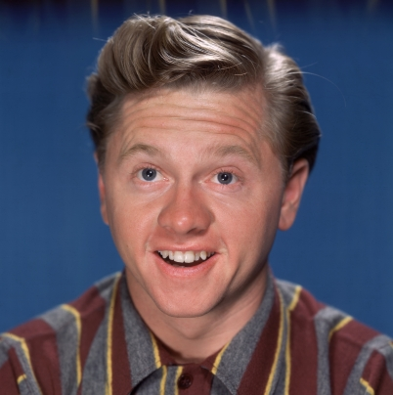

Slide 3
Mickey Rooney (Nació en Brooklyn, 23 de septiembre de 1920 – ha Muerto el 6 de abril de 2014) fue un reconocido actor y animador estadounidense de cine, televisión y teatro muchas de ellas en los años treinta y cuarenta.
En 1982 se le otorgó el Óscar honorífico. Ganador de los premios Globo de Oro y Emmy
Comenzó su carrera artística en su niñez, y en su adolescencia ya era una estrella por sus papeles como Andy Hardy. Es considerado el actor con la carrera profesional más larga (desde 1922 hasta la actualidad). En los años noventa participó en la serie de televisión The Adventures of the Black Stallion (1990-1993). Entre cine y televisión cuenta con 326 títulos.

Slide 4
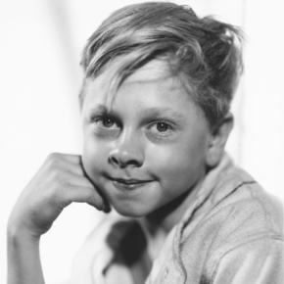

Slide 5
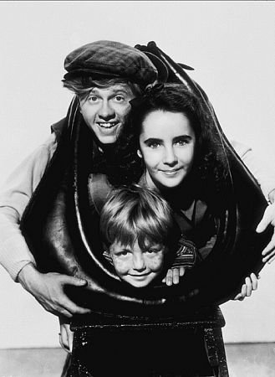

Slide 6
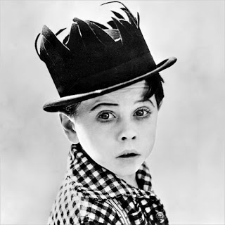
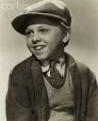

Slide 7
Su padre era escocés y su madre, estadounidense. Ha trabajado en más de 100 películas a lo largo de 92 años. También ha hecho series de televisión y algunos trabajos relacionados con este mundo. Sus papeles son de personajes de mucha simpleza y espontaneidad, que captan la simpatía de los espectadores.

Slide 8
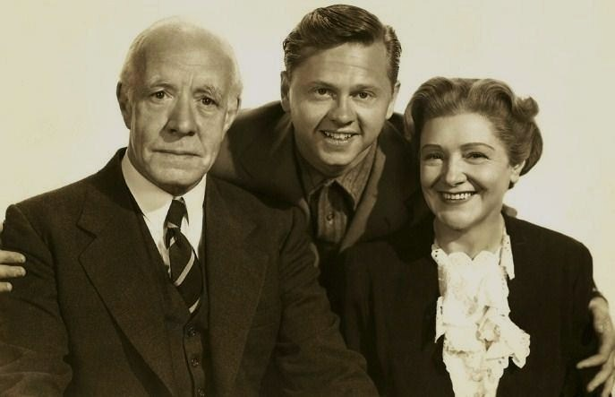

Slide 9
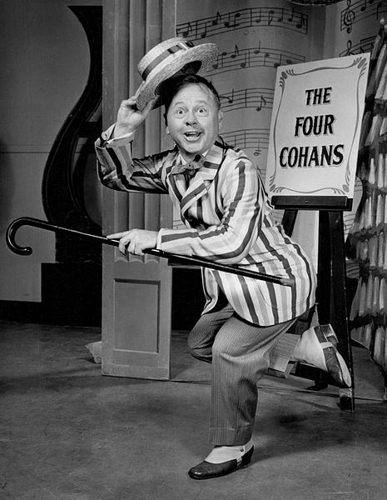

Slide 10
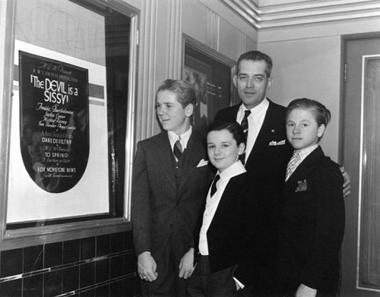

Slide 11
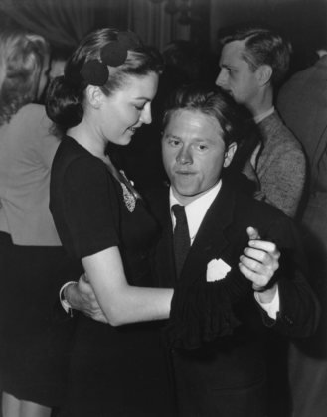

Slide 12
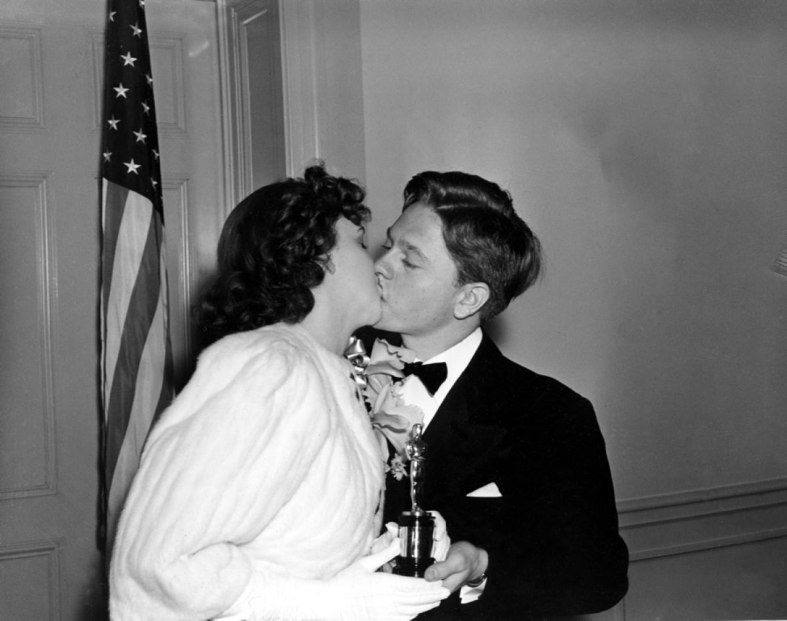

Slide 13
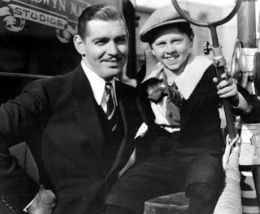

Slide 14
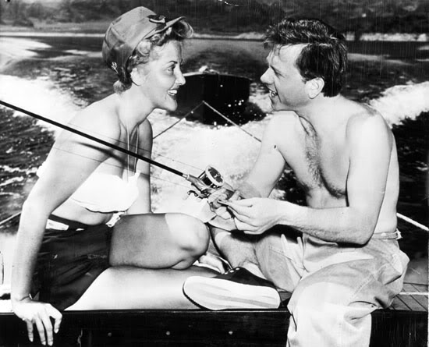

Slide 15
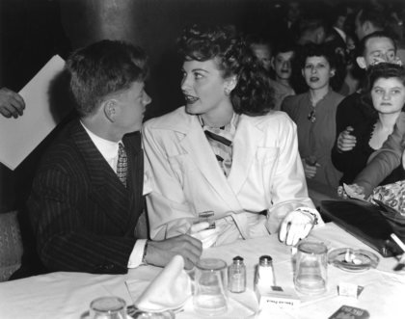

Slide 16
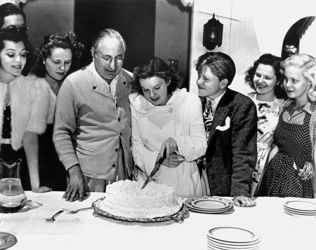

Slide 17
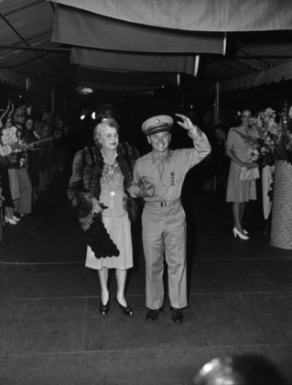

Slide 18
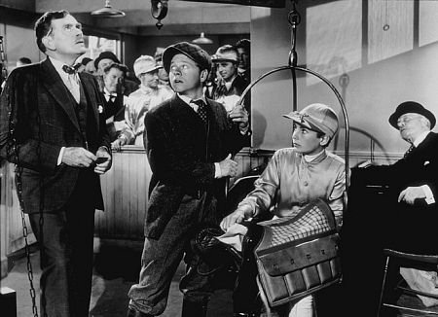

Slide 19
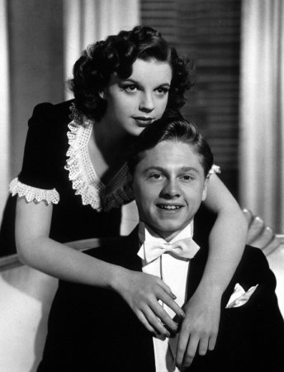

Slide 20
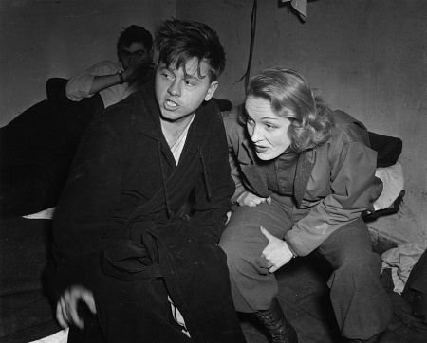

Slide 21
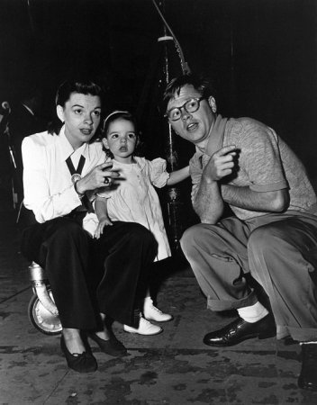

Slide 22
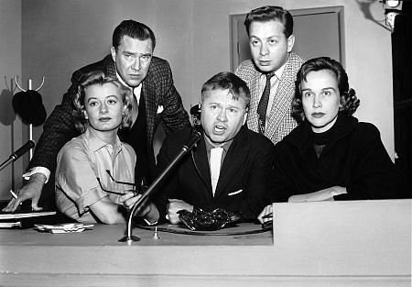

Slide 23
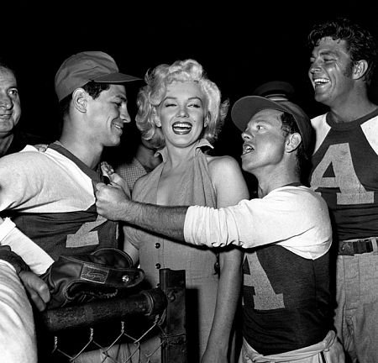

Slide 24
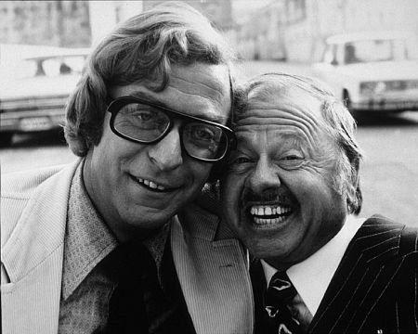

Slide 25
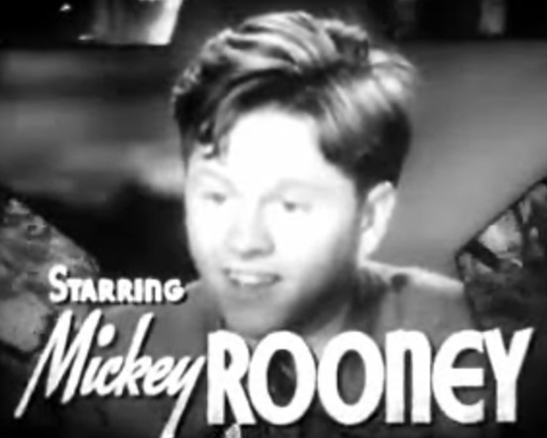
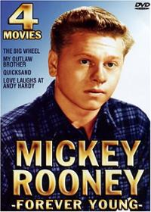

Slide 26
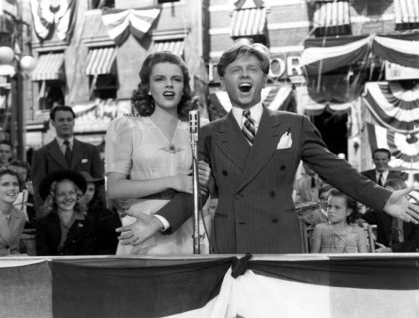

Slide 27
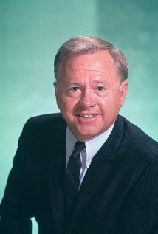

Slide 28
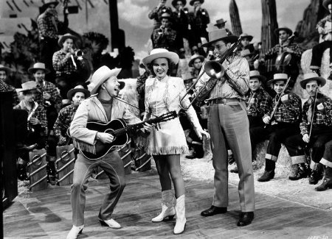

Slide 29
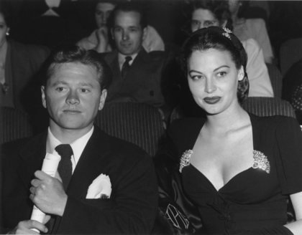

Slide 30
A pesar de su baja estatura y apariencia poco agraciada, fue dueño de una personalidad desbordante en simpatía y mucha elocuencia. Se casó ocho veces (entre sus esposas figura Ava Gardner) y ha tenido 9 hijos en total:
1942-1943: Ava Gardner (1922-1990).
1944-1949: Betty Jane Rase (1927-2002), dos hijos.
1949-1951: Martha Vickers (1925-1971), un hijo.
1952-1958: Elaine Mahnken (1930-), cuatro hijos.
1958-1966: Barbara Ann Thomason.
1966: Marge Lane.
1969-1974: Carolyn Hockert, dos hijos.
1978 a la actualidad: Jan Chamberlin (1939-).

Slide 31
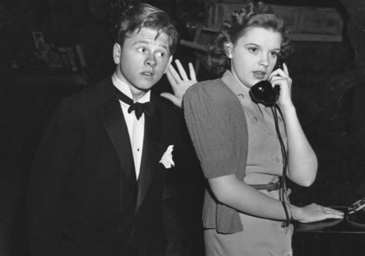

Slide 32
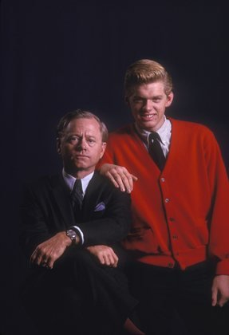
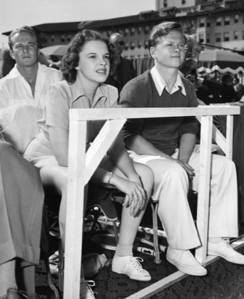

Slide 33
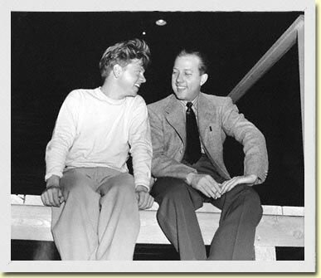
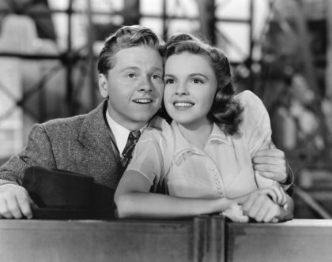

Slide 34
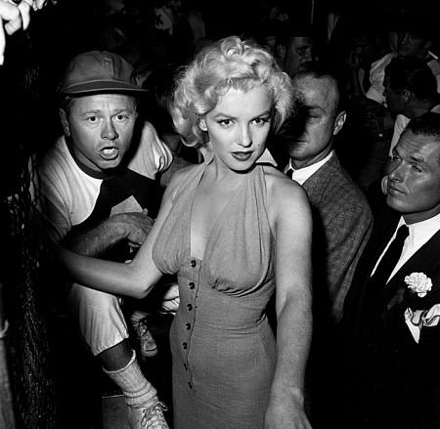

Slide 35
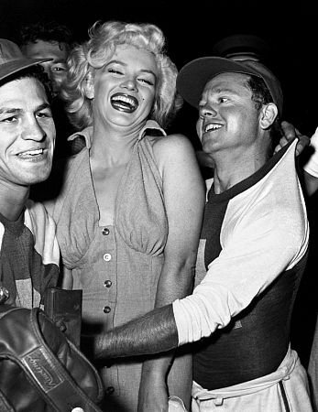

Slide 36
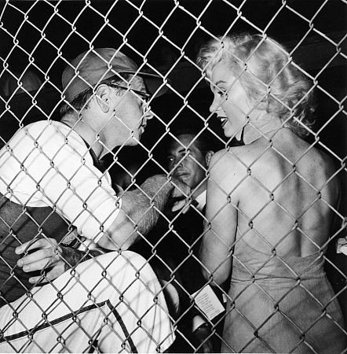

Slide 37
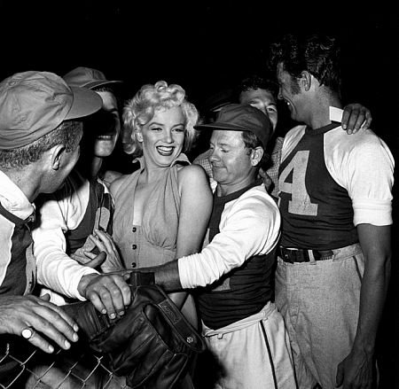

Slide 38
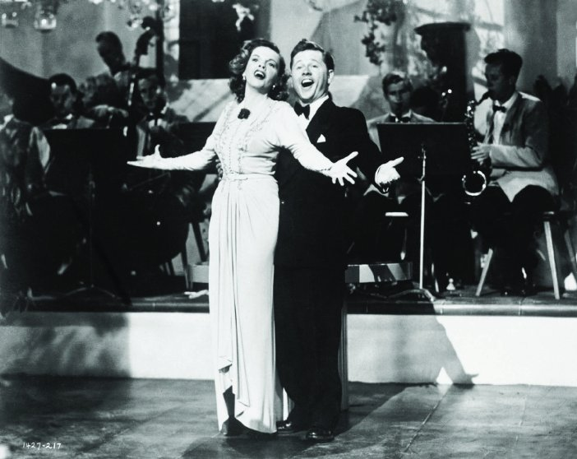

Slide 39
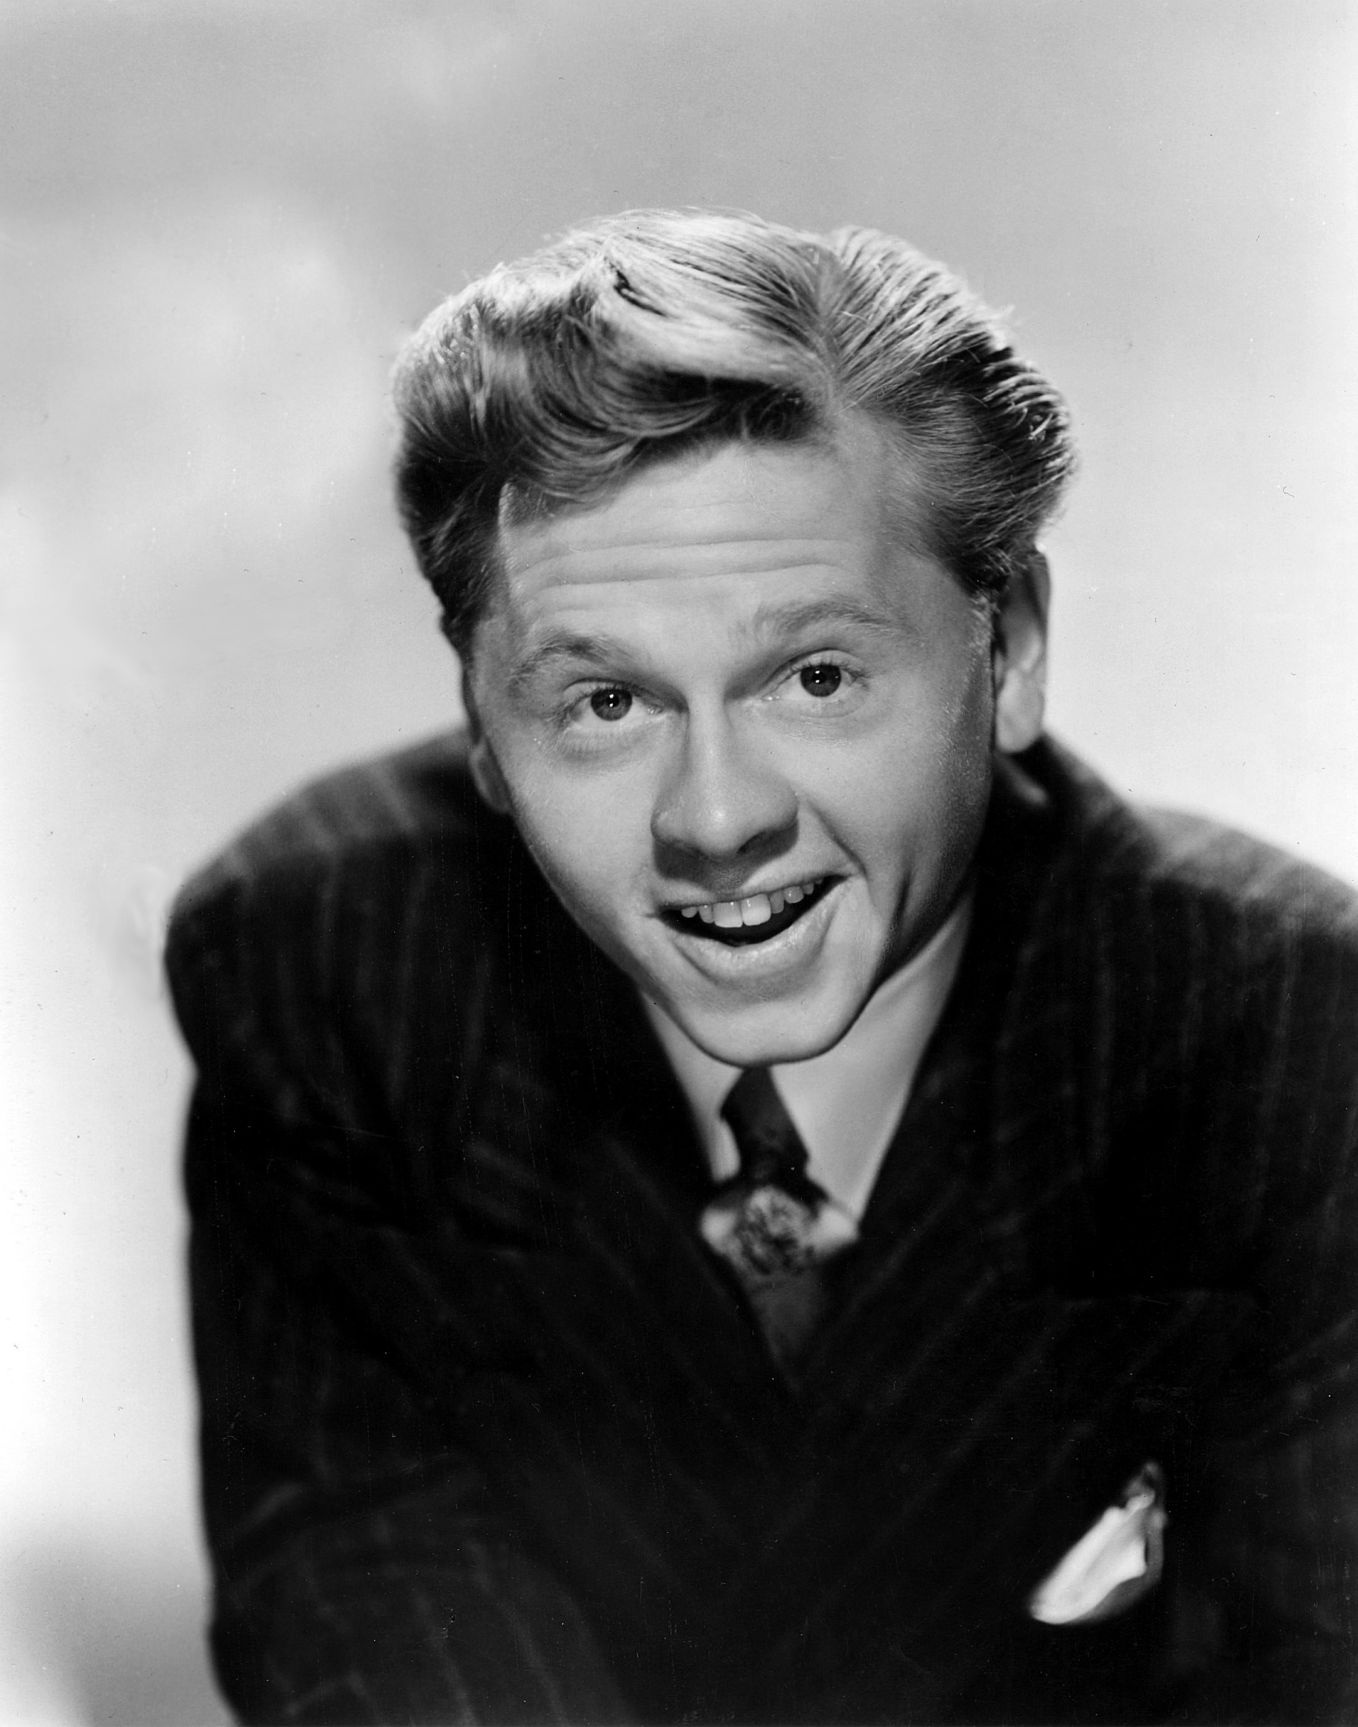

Slide 40
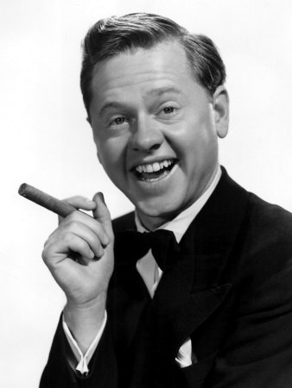

Slide 41
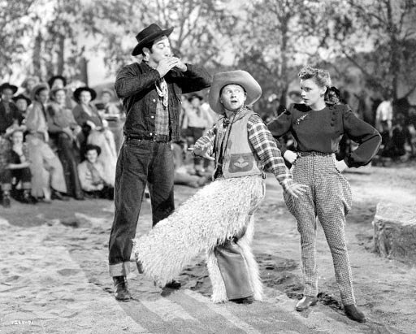

Slide 42
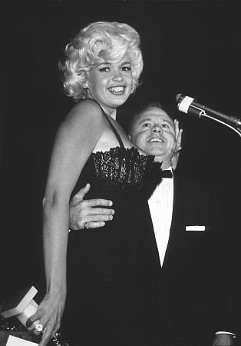

Slide 43
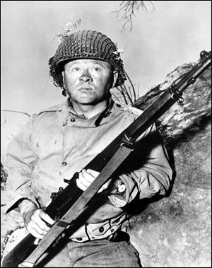

Slide 44
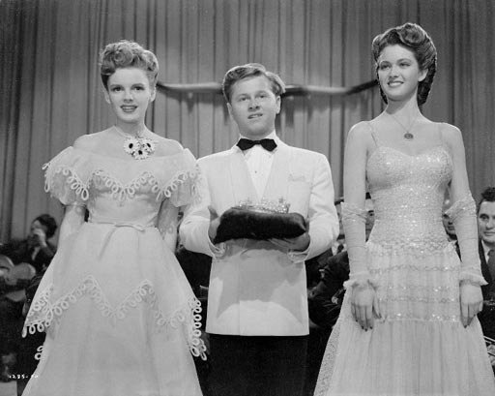

Slide 45
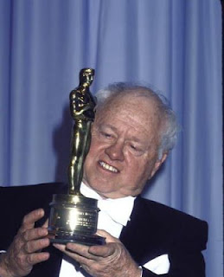

Slide 46
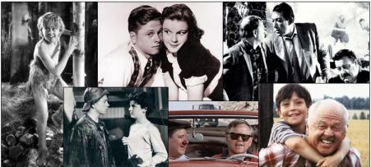

Slide 47
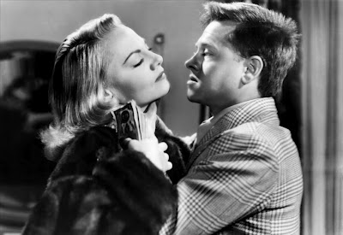

Slide 48
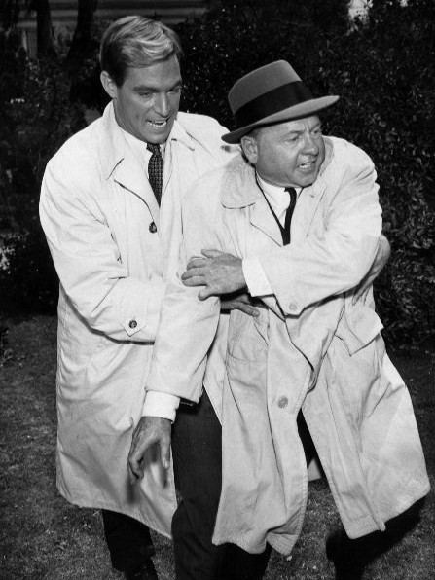

Slide 49
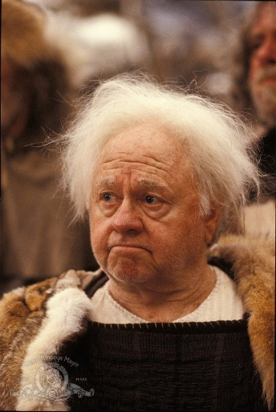

Slide 50
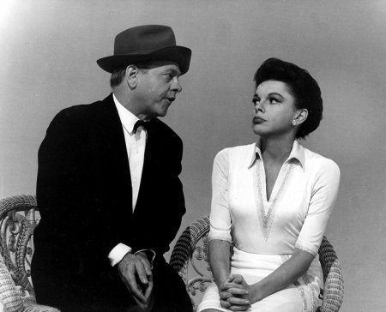

Slide 51


Slide 52


Slide 53


Slide 54


Slide 55


Slide 56


Slide 57


Slide 58
Año | Categoría | Película | Resultado
1938 | Premio Juvenil de la Academia |  | Ganador
1939 | Mejor Actor | Hijos de la farándula | Candidato
1943 | Mejor Actor | La comedia humana | Candidato
1958 | Mejor Actor | Amanecer sangriento | Candidato
1979 | Mejor Actor de Reparto | El corcel negro | Candidato
1982 | Óscar Honorífico |  | Ganador
Óscar

Slide 59


Slide 60


Slide 61


Slide 62


Slide 63


Slide 64


Slide 65


Slide 66


Slide 67


Slide 68


Slide 69


Slide 70


Slide 71


Slide 72


Slide 73


Slide 74


Slide 75



Slide 76


Slide 77


Slide 78

Mickey Rooney se declaró en quiebra en 1996 porque debía más de 1,75 millones de dólares al IRS, el organismo del gobierno de Estados Unidos responsable de la recaudación de impuestos.

Slide 79


Slide 80


Slide 81


Slide 82


Slide 83


Slide 84


Slide 85


Slide 86



Slide 87


Slide 88


Slide 89

  UN FUERTE ABRAZO QUE TENGAS UN
  BUEN DIA
JOSE LUIS

Slide 90



Accede a la sección que desees desde aquí:
Propia Creación
De la Red
Dedicatorias | Fechas Especiales | Graciosos
Historia y Arte | Lugares | Musicales
Naturaleza y Ciencias | Política | Reflexión
Religiosos | Románticos | Salud
Dedicatorias | Fechas Especiales | Graciosos
Historia y Arte | Lugares | Musicales
Naturaleza y Ciencias | Política | Reflexión
Religiosos | Románticos | Salud
Si deseas recibir pps periódicamente en tu correo electrónico subscríbete aquí:

